Slide 1
Tesla 주가 예측
B조 : 박건후, 박정연, 반치영, 이채림

Slide 2

목차
1
주제
3
데이터 확보 방법
2
목표 및 동기
4
진행계획 및 결과 예측

Slide 3
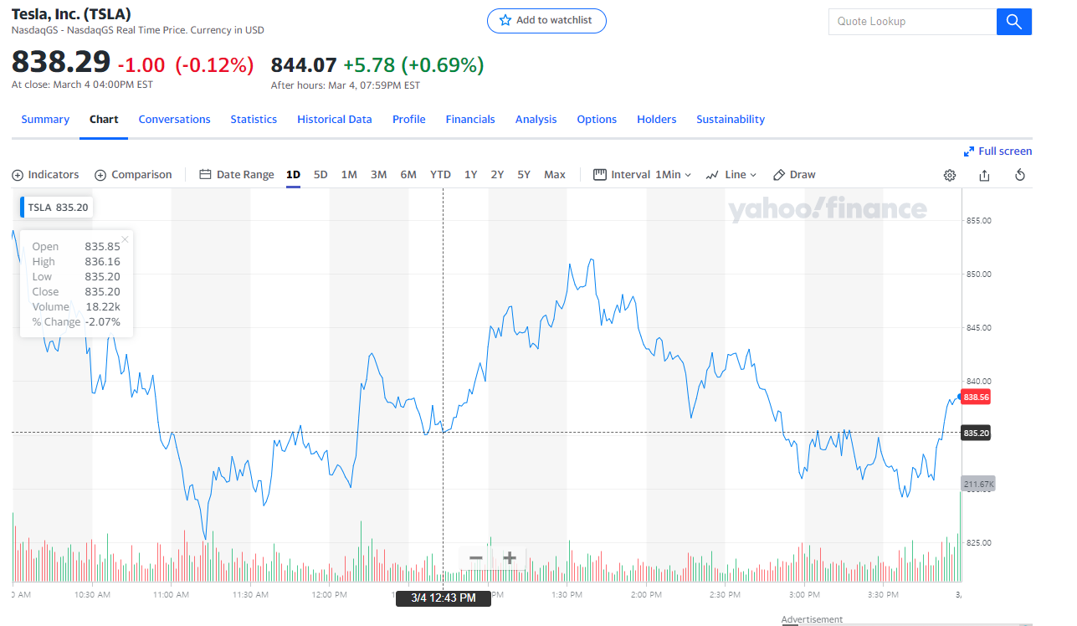
Part 1
1. 주제
1
머신러닝으로 테슬라의 주가를 예측해 보자.

Slide 4
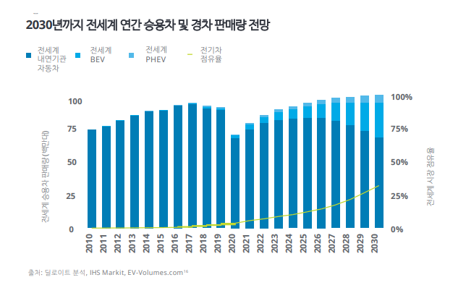
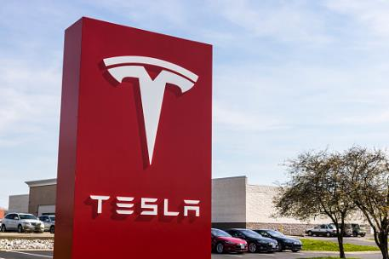
Part 1
2. 목표 및 동기
4차 산업혁명과 더불어 기술주에 대한 관심은 커지고 있다.
전기차 시장은 점점 커지는 추세이다.
전기차 1위 기업인 테슬라를 분석해 보자.

Slide 5
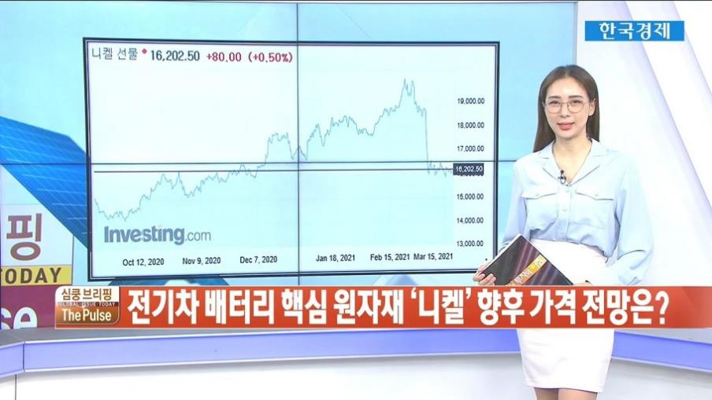
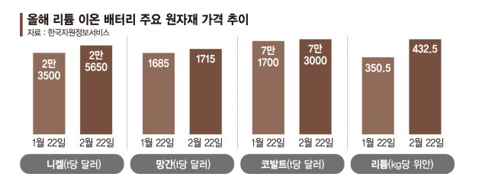
Part 1
2. 목표 및 동기
핵심 부품 생산량과 원자재 가격, 국제 유가 등 으로 테슬라의 주가를 예측할 수 있을까?

Slide 6
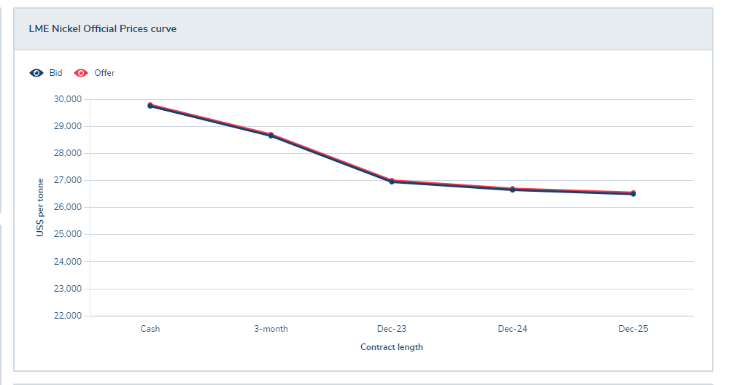
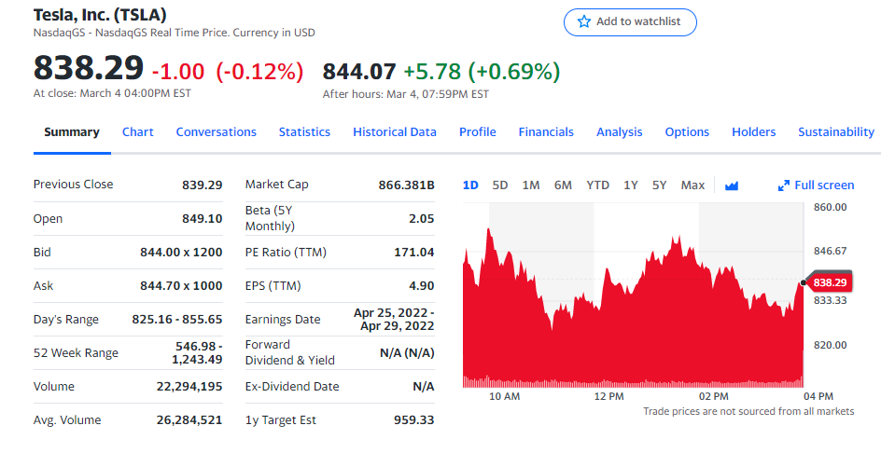
Part 1
3. 데이터 확보 방법
1
야후 파이낸스
2
런던 금속 거래소

Slide 7
Part 1
4. 진행계획 및 결과 예측
03/07
03/08
03/10
03/11
Feature 선정
데이터 확보
데이터 전처리
머신러닝 모델 생성
>>
데이터 전처리
>>
>>
머신러닝 모델 평가

Slide 8

감사합니다

